Slide 1

Hawliau Plant a Lles Athrawon 2023-4 ECAD6007
2023-4 ECAD6007

Slide 2
Confensiwn y Cenhedloedd Unedig ar Hawliau'r Plentyn
Mae gan y Confensiwn 54 o erthyglau sy’n ymdrin â phob agwedd ar fywyd plentyn ac yn nodi’r hawliau sifil, gwleidyddol, economaidd, cymdeithasol a diwylliannol y mae gan bob plentyn ym mhobman yr hawl iddynt. Mae hefyd yn esbonio sut mae'n rhaid i oedolion a llywodraethau weithio gyda'i gilydd i sicrhau bod pob plentyn yn gallu mwynhau ei holl hawliau.
Mae gan bob plentyn hawliau “heb wahaniaethu o unrhyw fath, ni waeth beth fo hil, lliw, rhyw, iaith, crefydd, barn wleidyddol neu farn arall, tarddiad cenedlaethol, ethnig neu gymdeithasol, eiddo, anabledd, genedigaeth y plentyn neu ei riant neu warcheidwad cyfreithiol. neu statws arall” (Erthygl 2).
Rhaid ystyried y Confensiwn yn ei gyfanrwydd: mae’r holl hawliau’n gysylltiedig ac nid oes unrhyw hawl yn bwysicach nag un arall. Mae’r hawl i ymlacio a chwarae (Erthygl 31) a’r hawl i ryddid mynegiant (Erthygl 13) yr un mor bwysig â’r hawl i fod yn ddiogel rhag trais (Erthygl 19) a’r hawl i addysg (Erthygl 28).
Ni yw’r unig sefydliad sy’n gweithio dros blant a gydnabyddir gan y Confensiwn.
Y Confensiwn hefyd yw'r cytundeb hawliau dynol sydd wedi'i gadarnhau fwyaf yn y byd. Mae holl aelod-wladwriaethau'r Cenhedloedd Unedig ac eithrio'r Unol Daleithiau wedi cadarnhau'r Confensiwn. Daeth y Confensiwn i rym yn y DU ym 1992.

Slide 3
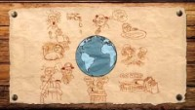
https://youtu.be/JoLD7gp1jJ8

Slide 4

Tasg
Darllenwch hawliau’r plentyn
Rhowch enghreifftiau o sut y gellir eu defnyddio mewn dull ysgol gyfan a dosbarth
CCfW A2 Rights Poster CYMRAEG AW (childcomwales.org.uk)

Slide 5
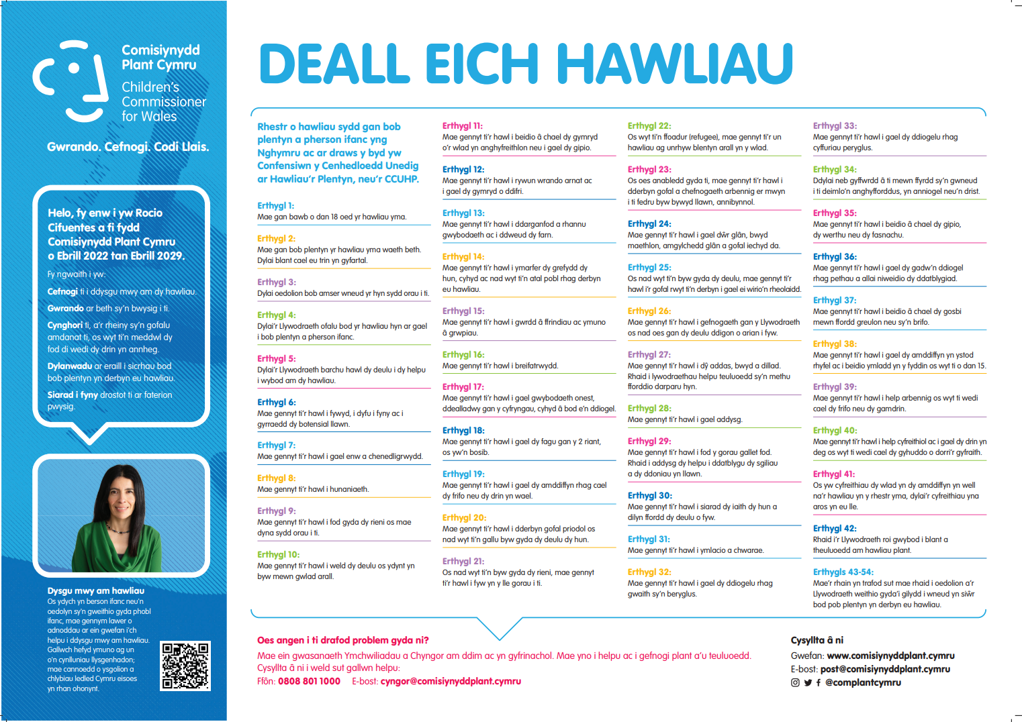

Slide 6

Tasg
https://www.unicef.org.uk/rights-respecting-schools/resources/teaching-resources/best-practice-case-studies/
Darllenwch yr Astudiaeth Achos o Leoliad Ysgol Gynradd neu Uwchradd
Ymchwiliwch i sut mae hawliau plant yn effeithio ar eu lles?

Slide 7

TasgAU Bellach
Trefnu a chyfiawnhau 10 o’r hawliau plant y maen nhw’n teimlo sydd bwysicaf ar gyfer eu lleoliad, a chyfiawnhau pam?
Defnyddiwch wefan CCUHP i gynllunio gwers i gyflwyno’r hawliau i’r plant mewn ffordd bwrpasol a chyd-destunol.
Addysg i Blant a Phobl Ifanc - Children’s Commissioner for Wales (complantcymru.org.uk)
Carwsél o fewn grŵp a rhannu ‘hawl’ i gynllunio a rhannu ‘plymio dwfn’ i ddod o hyd i gyd-destun dilys o ran sut mae’r hawl yn berthnasol ar lefel leol, genedlaethol a rhyngwladol. Rhannu i oedran priodol i'w drafod.

Slide 8
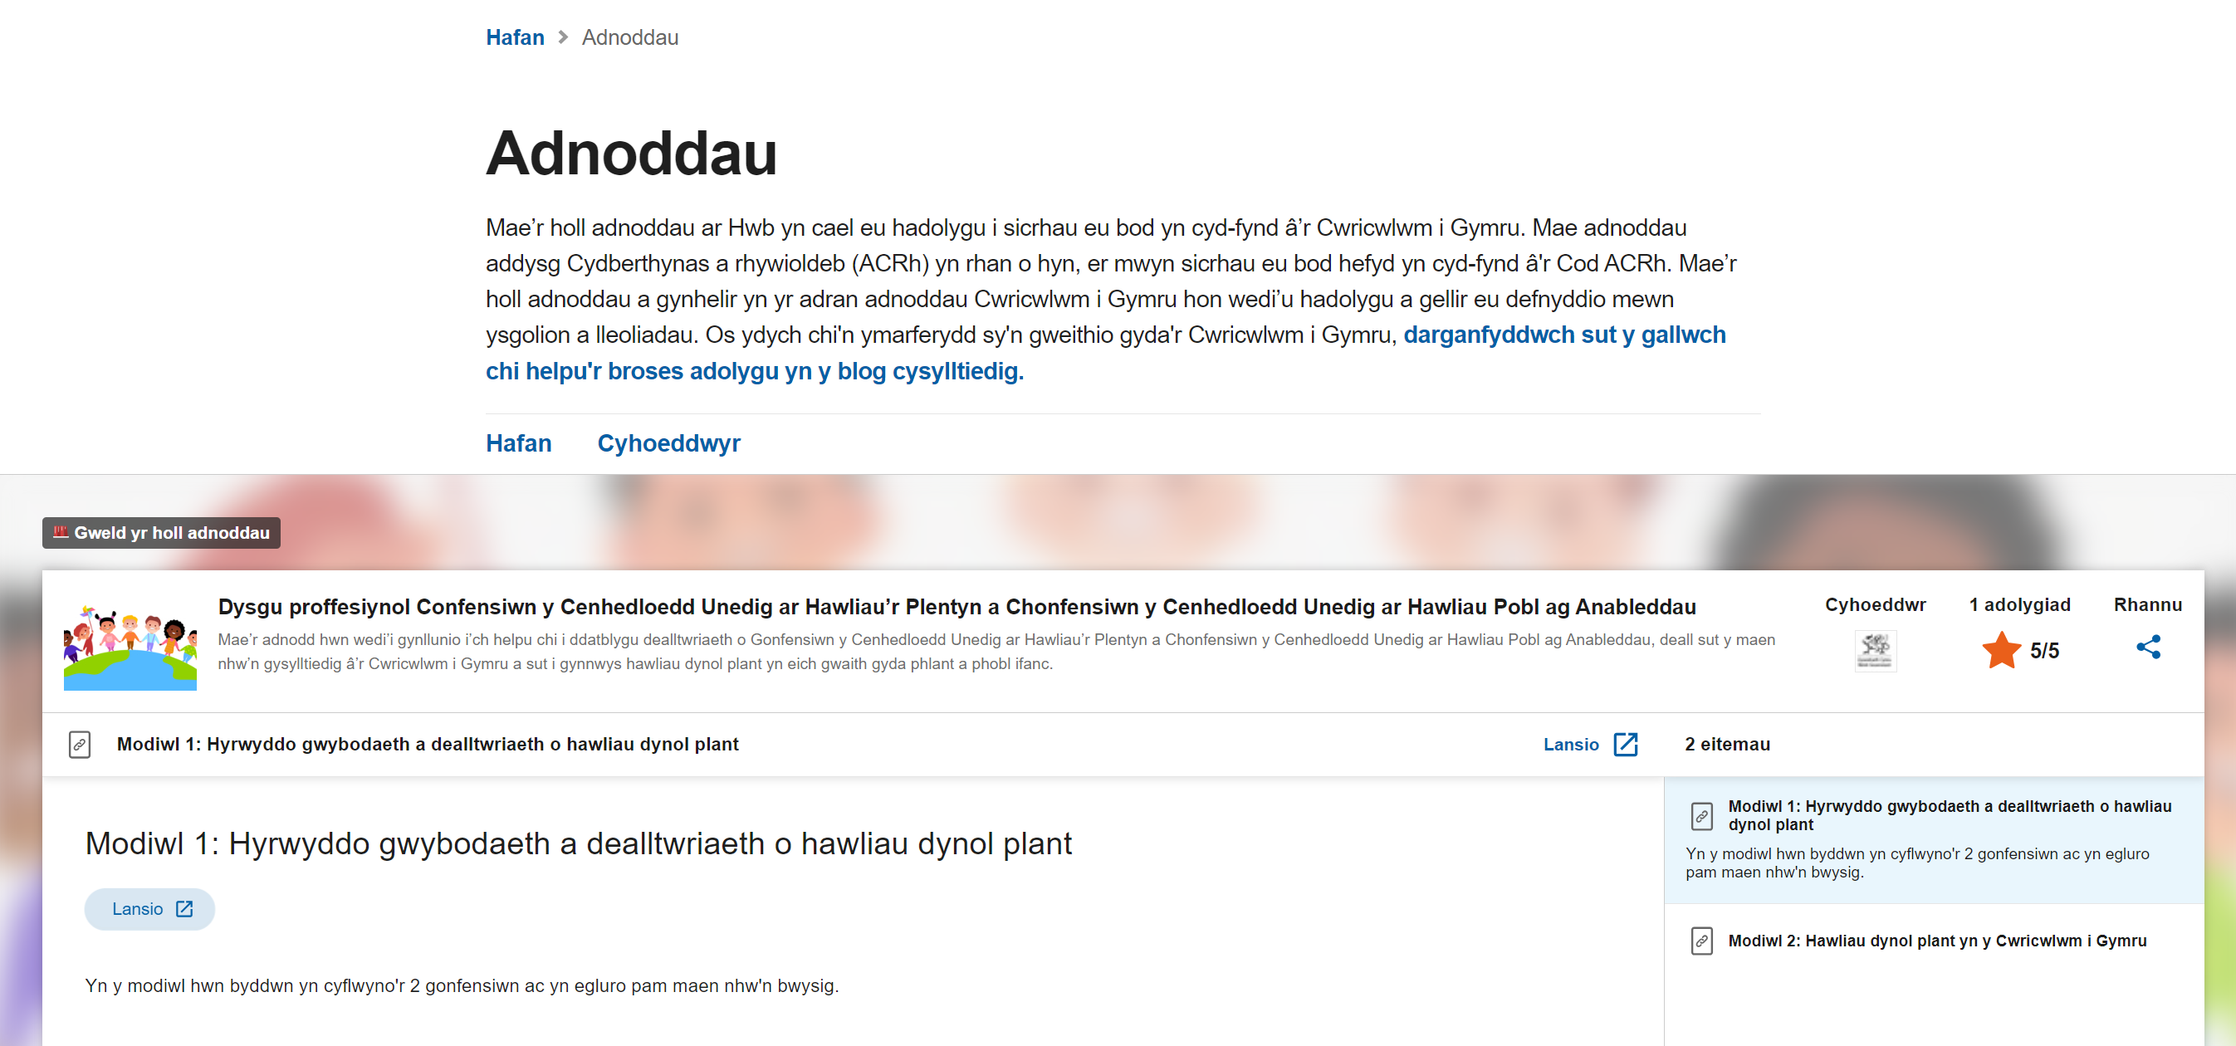
View - Hwb (gov.wales)

Slide 9

LLES: Y model PERMA
Emosiynau Cadarnhaol
Ymrwymiad
Perthynasau
Ystyr mewn bywyd
Cyflawniadau

Slide 10
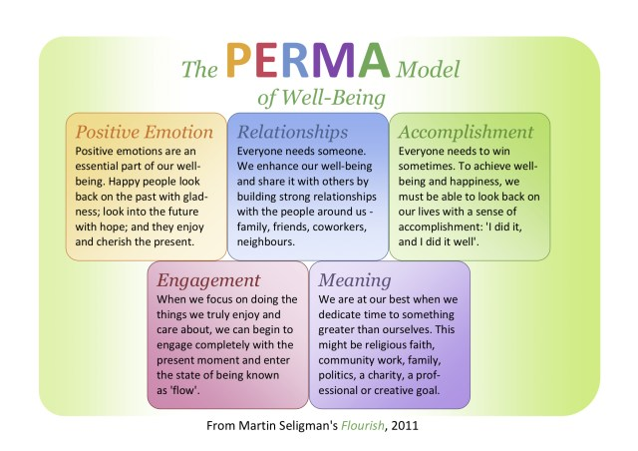
Flourish: A Visionary New Understanding of Happiness and Well-being - Martin E. P. Seligman - Google Books Tudalen 16

Slide 11

Cymerwch y Cwis
24 Cryfderau cymeriad – cwis
Positive Psychology's Character Strengths | The Positivity Project (posproject.org)
Notes:
Character Strengths Survey | The Positivity Project (posproject.org)

Slide 12
Cwis
Cwblhewch mesur straen: Stress Mindset Measure (Adult Version) | Mind and Body Lab (stanford.edu)
Archwilio cwrs dysgu am ddim ar wefan fframwaith CASEL framework
An Introduction to Social and Emotional Learning (casel.org)

Slide 13
Cyfeirnodi
Crum, A. J., Salovey, P., & Achor, S. (2013). Rethinking stress: The role of mindsets in determining the stress response. Journal of personality and social psychology, 104(4), 716.
Anna Freud Teaching Resources
Supporting staff wellbeing : Mentally Healthy Schools
https://www.unicef.org.uk/rights-respecting-schools/ss-peter-and-pauls-catholic-primary-school/
Repository - Hwb (gov.wales)

